Slide 1
Ingeniería del Software
8vo Semestre
Lic. En Analisis de Sistemas Informaticos
Universidad Autonoma de Encarnacion - UNAE

Slide 2
Grupo DeliverYapp

Slide 3
Integrantes;
Francisco Benitez
Melanie Florentin
Miryam Medina
Ricardo Maciel
Sebastian Kazlauskas
Orlando Cardozo

Slide 4
Alcance del Producto
DeliverYApp será un entorno web en el que se podrán registrar las empresas gastronómicas y así de esa forma poder ofrecer el servicio de delivery dicho sistema permitirá efectuar pedidos del menú seleccionado por el cliente, una vez confirmado el pedido el usuario recibe las notificaciones de los pedidos y los procesa.
No contará con la funcionalidad de facturación y contabilidad.

Slide 5
Objetivos del Sistema
Los objetivos del sistema son minimizar los problemas referentes a la gestión de pedidos de parte del cliente, optimizar la gestión de ventas.
Los Beneficios del sistemas
El beneficio con que cuenta el sistema es el de agilizar los pedidos de tal forma que no se pierda tiempo con las llamadas.
La Meta
La meta a alcanzar es mejorar el servicio de delivery y aumentar las ventas.

Slide 6
Descripción General
Perspectiva del producto
El sistema DeliverYApp será un producto diseñado para trabajar en entornos web, lo que permitirá su utilización de forma descentralizada, además trabajará de manera independiente por lo tanto no interactuará con otro sistemas.

Slide 7
Funciones del Producto
El sistema DeliverYApp permitirá realizar las siguientes funciones:
Registro de Empresa (Login - Empresa): Se le proveerá de un usuario y contraseña para que pueda acceder y tener control de los servicios que provee el sistema.
Gestión de roles: Se especificará los niveles de accesos del sistema.
Gestión de usuario: Se crearan los diferentes usuarios del sistema indicando sus roles.
Gestión de menú: Este contendrá un formulario para el registro de los datos del producto, platos, precios, foto, etc.
Gestión de pedidos: Este contendrá opciones para manejar los estados de los pedidos.
Gestión de informes: Este contendrá opción para generar informes estadísticos.
Registro de cliente (Login - cliente): El cliente deberá registrarse antes de solicitar el pedido.
Elección y confirmación del pedido: Este contendrá opciones de elección de los diferentes tipos de platos que a su vez deberá ser confirmado.

Slide 8
Características de los usuarios:
Administrador del sistema: usuario con gran conocimiento en el manejo del sistema, con una previa capacitación por parte de la entidad.
Usuario del sistema: es el encargado de gestionar los pedidos, con una previa capacitación por parte de la entidad.
Cliente: usuario visitante que solita los pedidos, debe contar con un conocimiento básico sobre el manejo de páginas web.

Slide 9
Restricciones
Políticas de la empresa: La aplicación se desarrollara mediante software de licencia abierta por lo tanto no se deberá pagar por el uso del servidor web(apache), sistema de gestión de base de datos (MySQL) y el lenguaje de programación RoR, por lo tanto la utilización de estos programas se harán mediantes las políticas establecidas por este tipo de licenciamiento.
Limitaciones del hardware: para esta aplicación será necesaria un computador servidor en el cual se instalara el servidor web apache, MySQl, RoR y la aplicación DeliverYApp.
Interfaces con otras aplicaciones: Debido a que el sistema no interactúa con otro sistema y es autónomo no se desarrollaran interfaces con otras aplicaciones. Las conexiones necesarias para la utilización del servidor web, MySQL, RoR y un DNS será por medio de la configuración de estos programas.
Funciones de control: El sistema debe controlar los permisos que tiene los usuarios para su accesibilidad de una manera correcta, de tal forma que pueda acceder la información que le corresponde de acuerdo a su rol. Debe tener controles adecuados para la validación de datos.

Slide 10
Lenguaje de programación: Todo el material que se realice para el usuario y la aplicación debe estar en lenguaje español.
Protocolo de comunicación: Se usar los protocolos TCP/IP, HTTP.
Requisitos de habilidad: La información correspondiente al pedido como numero de documento, nombre, dirección, teléfono y elección de menú deben estar ajustado a la realidad para evitar inconvenientes y garantizar el pedido.
Credibilidad en la aplicación: El sistema deberá ser sometida a una serie de pruebas para establecer que se encuentra conforme a los requerimiento que se plasman en el documento, en tanto en la consistencia de datos como el rendimiento de la aplicación, tales como tiempo de respuesta.
Consideración acerca de la seguridad: Cada Usuario deberá autenticarse y su acceso verificado por una sola terminal para su respectiva labor de acuerdo de lo que su labor especifica.

Slide 11
Suposiciones y Dependencias
La red interna deberá estar configurada para el manejo de protocolos TCP/IP, HTTP, DNS principalmente todo lo relacionado a desempeño y seguridad.
Debe realzarse una capacitación adecuada y acorde a lo que cada usuario va a realizar. Su capacitación se hará en el momento que sea necesario y a las personas indicadas.

Slide 12
Requisitos Específicos
Interfaces Externas
El sistema DeliverYApp no tendrá interconexión con otros sistemas informáticos por lo tanto no es necesario la utilización de interfaces específicas para este punto.
Funciones del Sistema
El cliente primeramente deberá registrarse para realizar su pedido.
Deberá contar con los módulos citados más arriba.
Contará con módulos de reportes estadísticos de los pedidos realizados.
Rendimiento del sistema
Necesitará una terminal como mínimo.
El computador del usuario deberá contar con un navegador web (Google Chrome, Firefox, Internet Explorer).
Conexión a internet.

Slide 13
Requerimientos lógicos del sistema de base de datos
El sistema debe permitir la retención de datos para guardar un registro de ellos para posterior reportes.
El sistema debe tener en cuenta que información solo puede ser eliminada y cual es de gran importancia.
La infraestructura debe ser capaz de soportar estos procedimientos.
Propiedades emergentes del Sistema
Seguridad: será por medio de un usuario y una contraseña, el encargado de la asignación de tal tarea será el administrador del sistema teniendo en cuenta el nivel de acceso a cada usuario.
Portabilidad: puesto que funcionara con cualquier plataforma web.

Slide 15
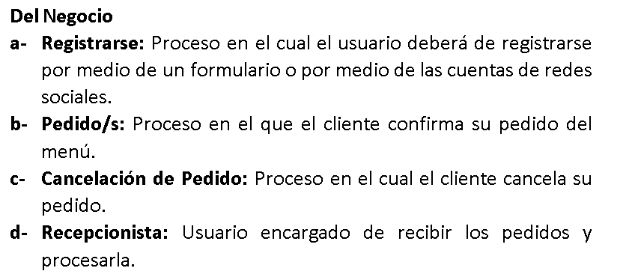
Definiciones, acrónimos y abreviaturas

Slide 16
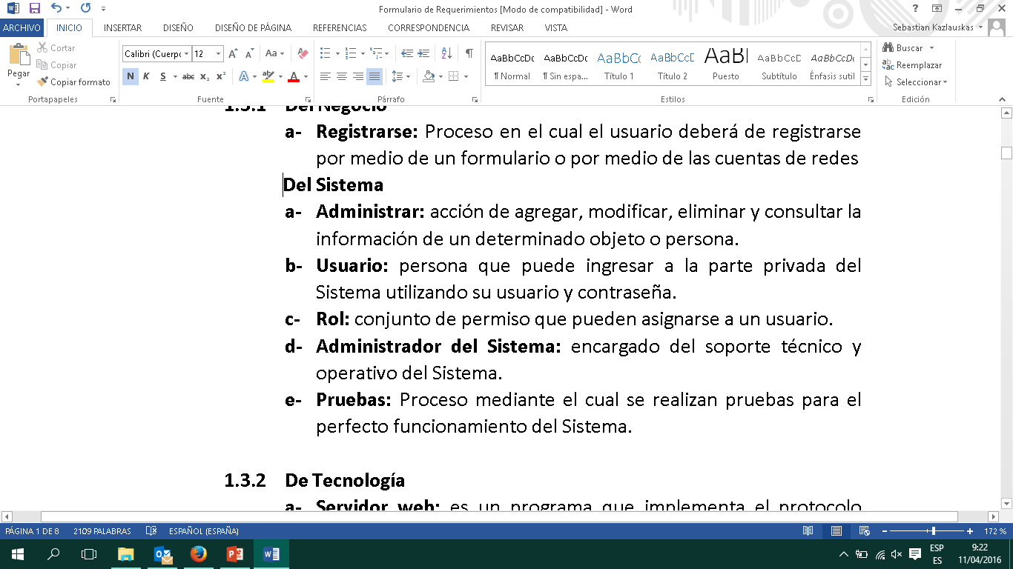

Slide 17
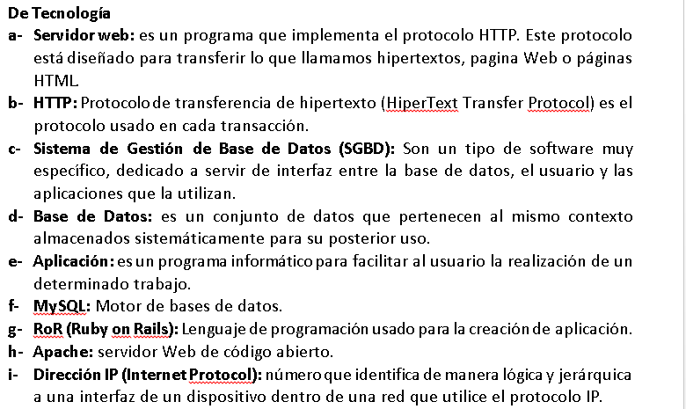


Slide 18
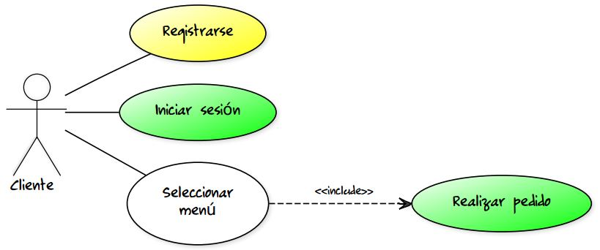

Slide 19
Roles del Grupo
Líder:
Riesgos:
Documentación:
Gestor de configuraciones:
Desarrollador:
Testin:

Slide 20
Lider de Grupo

